Slide 1
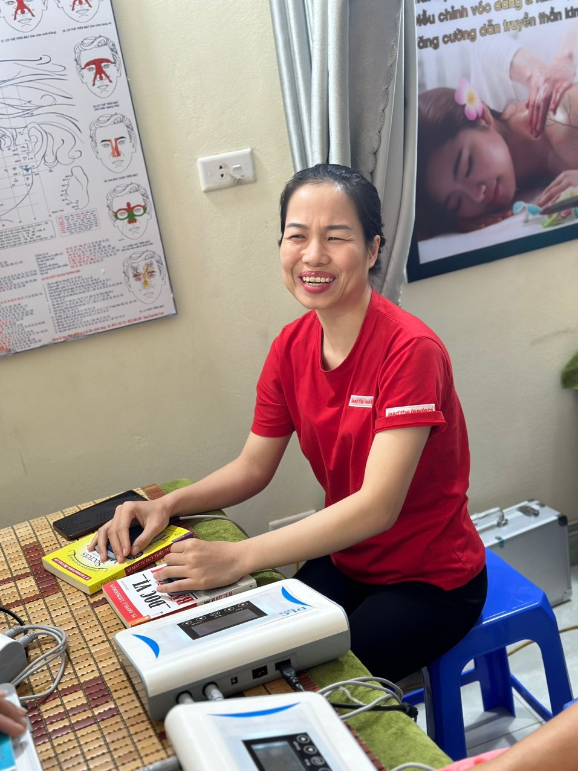
A - Tập máy DLC Care
B1 Tập chân: Thông chân là khi dòng điện chạy lên đến huyệt hội âm và chạy từ chân nọ sang chân kia
B2 Tập tay: Mặt trước dòng điện chạy đến khúc cốt, mặt sau dòng điện chạy khắp vùng lưng
B3 Tập cổ tay, ngón tay: Dòng điện chạy qua vai xuống bụng và cảm giác gió thổi giữa các ngón tay
B4 Thông toàn thân: Dòng điện chạy khắp cơ thể, rung nhẹ, không còn co bóp…

Slide 2
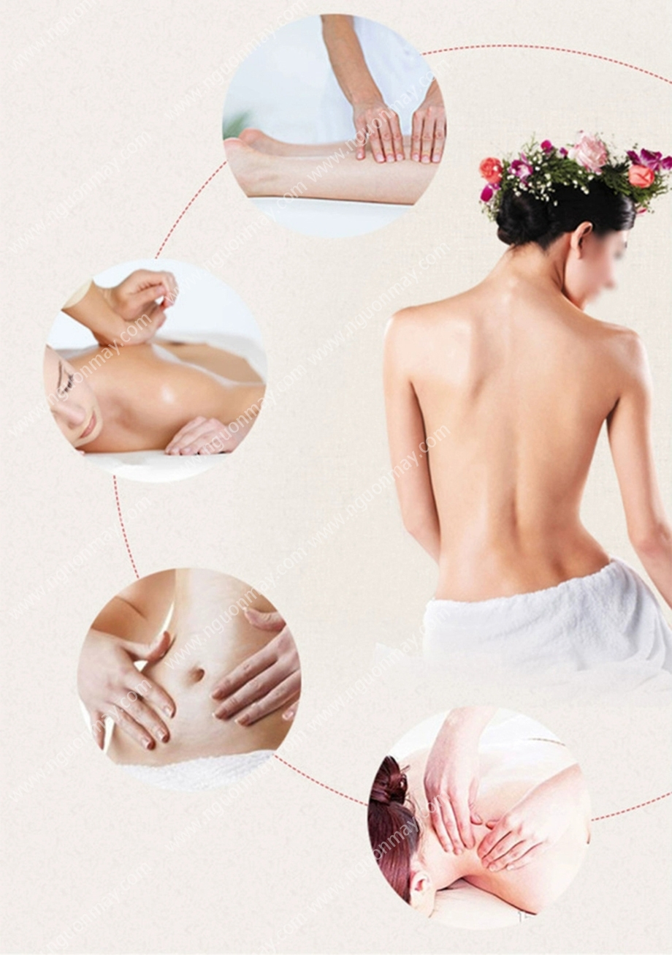
2 - CÁC BÀI HỖ TRỢ BẰNG DDS DLC CARE

Slide 3
BÀI 1:
CƠ BẢN NHẤT
KHAI THÔNG LƯNG - CỔ - MẶT
1. KHAI LƯNG
Nhấn mạch đốc từ trường cường đến đại chuỳ
Khai thông đốc mạch
Lưu ý: Làm đốc mạch huyết áp bình thường hoặc huyết áp cao làm từ trên xuống và huyết áp thấp làm từ dưới lên
Khai thông nội ngoại bàng quang từ kiên tỉnh đến hoàn chung
Khai thông lạc mạch
Khai thông đởm kinh
Thả lỏng cơ làm thượng, trung, hạ và làm quanh lưng

Slide 4
2. Khai Cổ
3. Khai Mặt
Nhấn đốt sống cổ
Nhấn cơ thang
Nhấn phong phủ,phong trì
Vuốt vùng giữa phong trì
Vuốt từ nách ra tay
Nhấn nội quan,ngoại quan
Nhấn hợp cốc
Thả lỏng khớp cổ
Khai vùng tai dưới huyệt ế phong
Khai cơ mặt
Khai huyệt thái dương
Khai huyệt tình minh lên đỉnh đầu
Chú Ý: - Khách hàng có kính áp tròng cần bỏ ra
- Khách hàng có răng giả cần nhẹ nhàng

Slide 5
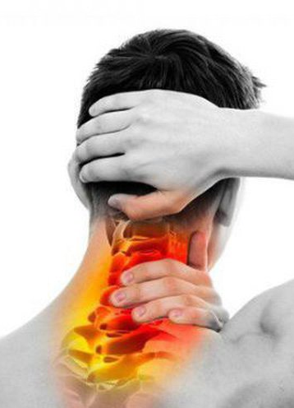
Bài 2: HỖ TRỢ ĐAU VAI – GÁY – CÁNH TAY
B1: Nằm sấp khai lưng
B2: Khai cổ 4 bước
B3: Thông đốc mạch
B4: Làm 3 vạch từ phong chì ra hõm nách
B5: Kích hoạt vào vùng dưới xương chẩm kín vùng đầu
B6: Miết theo hình quạt từ đại chuỳ xuống vai
B7: Tại vị trí đau dùng dầu day thỉa và vuốt
B8: Thả gió
B9: Chuyển nằm ngửa khai nhâm mạch
B10: Khai mặt

Slide 6
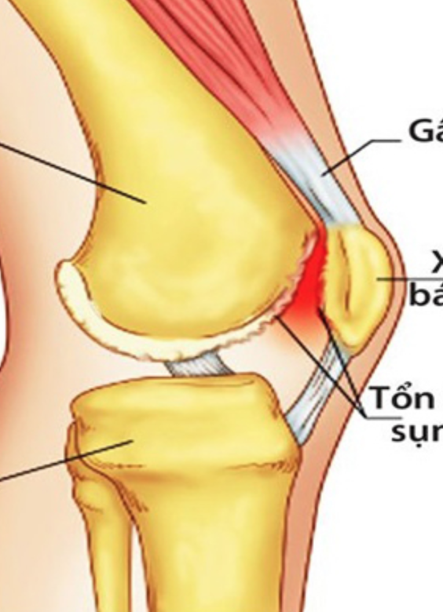
BÀI 3. HỖ TRỢ ĐAU GỐI – THOÁI HOÁ KHỚP GỐI
B1: Khai lưng
B2: Nhấn thừa phù, ân môn, uỷ chung, uỷ dương, thừa sơn, côn lôn, thái khê
B3: Làm sau khớp gối với dầu DLC, day vuốt đới mạch
B4: Nằm ngửa làm khe khớp háng 2 bên
B5: Nhấn huyệt huyết hải, phong thị , âm lăng tuyền, dương lăng tuyềm
B6: Xương khớp gối mặt trước dùng dầu, vuốt đới mạch
B7: Làm mặt trước từ khớp háng đến đầu gối
B8: Vuốt mặt ngoài và trong chân, thả gió túc tam lý,tam âm dao

Slide 7
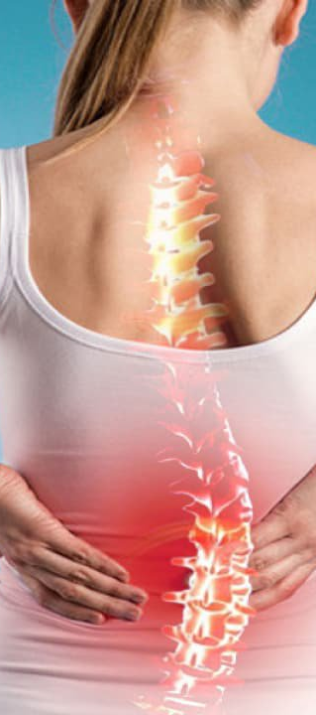
Bài 4. HỖ TRỢ ĐAU THẮT LƯNG – THOÁT VỊ ĐĨA ĐỆM
B1: Khai bụng
B2: Làm vùng thận với dầu
B3: Làm vùng can với dầu
B4: Làm bát liêu, hoàn chung, hoàn khiêu, và toàn bộ vùng mông kết hợp với dầu
B5: Làm thận du cùng dầu
B6: Vuốt đới mạch qua yên nhãn
B7: Làm điểm đau với dầu vuốt + ấn
B8: Kéo thoát vị cuọc sống,làm mềm cơ cạnh cột sống, bên không đau làm trước
B8: Làm Chân

Slide 8
Bài 5. HỖ TRỢ
VIÊM HỌNG – KHÀN TIẾNG
B1: Khai lưng
B2: Làm vùng phế với dầu
B3: Làm 3 vạch từ đại chuỳ ra hõm nách
B4: Tà đại chuỳ 2 tay làm hình xoay quạt phế du
B5: Cấp điện phong phủ, phong chì lên đỉnh đầu
B6: Làm xương chẩm
B7: Làm a môn giữa gáy
B8: Nằm ngửa dùng dầu DLC ở thiên đột thoát ra hõm nách
B9: Làm trung phủ, vân môn với dầu rồi vuốt ra đầu ngón cái
B10: Từ thiên đột làm nên vùng cổ
B11: Nhấn huyệt ở giữa cổ, đối diện á môn
B12: Vuốt vùng khe từ dưới cằm ra 2 bên
B13: Khai mặt
B14: Thả gió tay – chỉ bấm huyệt

Slide 9
BÀI 6. HỖ TRỢ VIÊM XOANG
B1: Khai lưng
B2: Làm vùng phế với dầu
B3: làm 3 vạch từ đại chuỳ ra hõm nách
B4: Từ đại chuỳ 2 tay làm hình quạt xung quanh phế du
B5: Cấp điện phong phủ, phong chì, lên đỉnh đầu
B6: Làm xương chẩm
B7: Làm á môn
B8: Nằm ngửa dùng dầu ở thiên đột thoát ra hõm nách
B9: Làm trung phủ vân môn với rồi vuốt ra đầu ngón cái
B10: Từ thiên đột làm nên vùng cổ
B11: Nhấn huyệt ở giữa cổ đối diện với á môn với dầu
B12: Vuốt vùng khe từ dưới cằm ra 2 bên
B13: Thả gió tay chỉ bấm huyệt
B14: Làm các huyệt ở muĩ với dầu
B15: Khai thông vùng mặt

Slide 10
BÀI 7.
HỖ TRỢ ĐAU BỤNG
B1: Khai lưng
B2: Khai nhâm mạch, 2 ngắn 1 dài
B3: Làm vùng rốn với dầu
B4: Nhấn thiên khu, đại hoành, vuốt đới mạch, làm thái cực, dùng dầu dồn 4 góc vào rốn
B5: Thả gió chân

Slide 11
Bài 8. HỖ TRỢ VIÊM TIỀN LIỆT TUYẾN
B1: Cho 1 cực vào khúc cốt khai lưng
B2: Làm thận du với dầu
B3: Làm bát liêu với dầu
B4: Cho 1 cực phụ vào bát liêu khai nhâm mạch
B5: Làm quan nguyện khúc cốt với dầu
B6: Làm khí xung với dầu
B7: Làm khớp háng với dầu
B8: Làm bát liêu với khăn nóng 30 phút

Slide 12
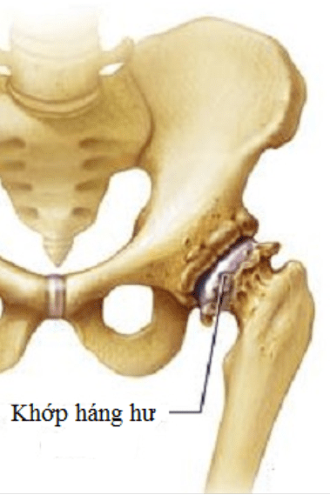
BÀI 9: VIÊM KHỚP HÁNG
B1: Khai lưng
B2: Làm can với dầu
B3: Làm tì du, vị du với dầu
B4: Làm thận với dầu
B5: Làm yên nhãn với dầu
B6: Làm xung quanh vùng mông
B7: Làm thừa phù bên nội và bên ngoại
B8: Nằm ngiêng dùng dầu xoay vùng khớp háng hoàn khiêu
B9: Nằm ngửa làm thận kinh
B10: Thả gió tam túc lý, tam âm dao

Slide 13
BÀI 10.
HỖ TRỢ
GIẢM MỠ BỤNG
B1: Khai lưng
B2: Làm tì vị với dầu
B3: Khai nhâm mạch 1 ngắn 2 dài
B4: Cho dầu giảm béo vào quanh rốn
B5: Nhấn thiên khu,đại hoành,đại mạch, đới mạch, trung quản, quan nguyên, khúc cốt
B6: Nhấn đều quanh rốn
B7: Vuốt đới mạch, thái cực
B8: Vuốt lạc mạch
B9: Vuốt khe háng
B10: Vuốt đờm kinh và vuốt dần xuống chân
B11: Thải thấp chân
B12: Thải thấp tay

Slide 14
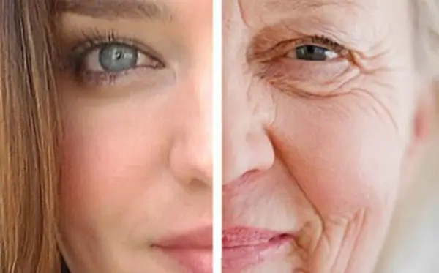
BÀI 11. HỖ TRỢ NÂNG CƠ MẶT – GIẢM NẾP NHĂN
B1: Khai nhâm mạch
B2: Rửa sạch mặt bằng kem tẩy trang, sửa rửa mặt hoặc nước ấm
B3: Xoa kem chuyên dụng cho nâng cơ mặt và xoá nếp nhăn
B4: Kích hoạt các huyệt tứ bạch, tị thang, hạp xe, hạ quan
B5: Vuốt 3 vạch ra tai
B6: Vuốt khoé miệng ra tai
B7: Nhấn toản trúc, ngư yêu, ti trúc không
B8: Vuốt khoé mắt
B9: Vuốt 2 vạch lên trán
B10 : Vuốt sống muĩ

Slide 15
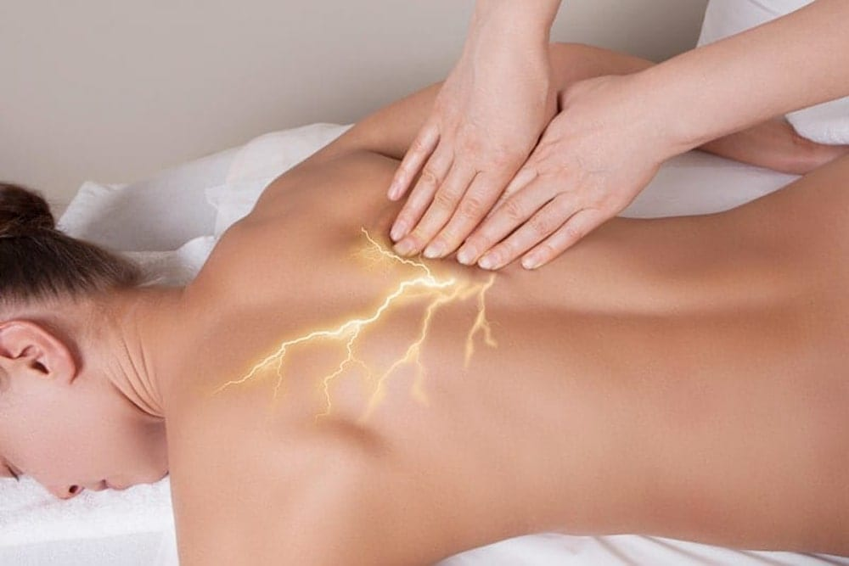
3 - CHĂM SÓC
QUY TRÌNH
B1: Thăm khám – Kiểm tra sức khoẻ ban đầu.
B2: Trải nghiệm miễn phí lần đầu.
B3: Đăng kí trị liệu và điền vào thông tin thẻ liệu trình
B4: Đóng tiền và lên lịch chữa
B5: Tư vấn toàn diện

Slide 16
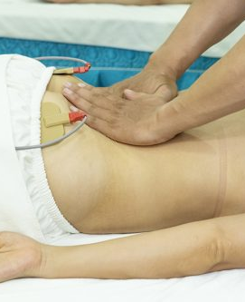
CHÚ Ý
Trị liệu 1 lần bằng DDS sẽ thấy đỡ
Trị liệu 5 – 7 lần kết quả thay đổi rõ ràng
Trị liệu 1 liệu trình phục hồi 80%
Duy trì thường xuyên tuần 1-2 lần
Kết hợp với tư vấn: Ăn uống + Bổ sung sản phẩm bên trong cho kết qủa 99%

Slide 17

Chú ý kĩ thuật viên
1. Không sử dụng bia, rượu, chất kích thích trong quá trình hành nghề.
2. Có chứng chỉ hành nghề
3. Không có mối quan hệ ngoài vợ ngoài chồng khi làm Nghề
4. Có thái độ vui tươi, năng lượng, không phân biệt khách hàng.
5. Thông báo tới khách hàng khả năng giải quyết được vấn đề của mình với họ trung thực & chính xác.
6. Không ngừng học hỏi và nâng cao tay nghề.

Slide 18

KHẢO SÁT CƠ BẢN KHÁCH HÀNG – BỆNH NHÂN
Tuổi và Giới Tính.
Chiều cao và Cân nặng. Có dư cân không?)
Ngủ: Giờ đi ngủ? Chất lượng giấc ngủ?
Đại tiện: Táo bón? Phân sống?
Ăn: Thăm hỏi về số bữa ăn, nội dung bữa ăn?
Vận động: Phù hợp? Quá sức? Lười?
Tâm trạng: Vui? Buồn? Không kiểm soát cảm xúc?...
Thị trường: Nơi KH đang sống, thu nhập bình quân, thói quen chi tiêu tài chính, ....
Giải pháp đang chăm sóc..
Tiền sử bệnh

Slide 19

Hãy chăm sóc bạn & khách hàng của bạn
1. Ăn đúng cách.
2. Uống đủ nước tốt.
3. Bài tiết đúng cách.
4. Hô hấp đúng cách.
5. Vận động điều độ.
6. Ngủ, nghỉ hợp lý.
7. Cười vui vẻ và cảm nhận hạnh phúc.
8. Công việc vui, thích, tạo ra kết quả và giá trị.

Slide 20
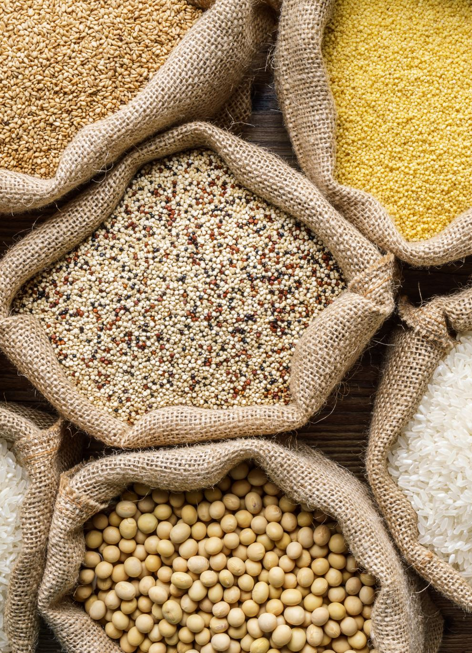
Sự sống & dinh dưỡng
1. Con người sinh trưởng, phát triển và tồn tại khỏe mạnh nhờ Ăn, Uống, Thở, Vận Động, Tâm Trạng.
2. Cơ thể người được cấu tạo cơ bản khoảng 60-70 ngàn tỷ tế bào. Các đơn vị sự sống này khỏe mạnh thì cơ thể con người khỏe mạnh.
Tế bào cần: Dinh dưỡng, Nước, Oxi, Thải độc.
Nếu quy trình Trao Đổi Chất này sai lệch kéo dài, chắc chắn Tế Bào sẽ bị sai hỏng, chết, đột biến…
3. Sai từ việc Ăn- Dinh Dưỡng: Đủ các nhóm chất:
Gồm: Đạm - Đường- Béo – Vitamin - Khoáng chất, Nước…

Slide 21
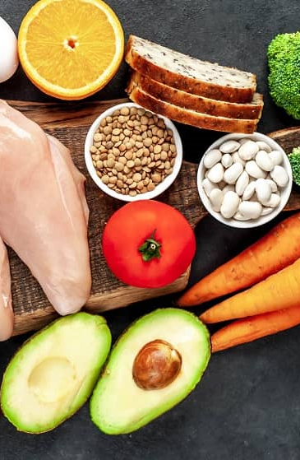
Sự sống và dinh dưỡng
4. Sai từ việc Uống: Thiếu nước hoặc sai cách.
Thực trạng nước bẩn, nước chết…
5. Sai từ việc Thở: Không đủ Khí cho Phổi hô hấp, đưa oxi vào máu.
Thực trạng không khí ô nhiễm, phòng máy lạnh,…
6. Vận động: Làm việc quá sức. Lười vận động. Vận động không hợp lý…
7.Tinh thần: Căng thẳng, phiền muộn,… Do nhiều nguyên nhân, sinh ra gốc tự do, ra tàn phá Tế Bào Não.

Slide 22
